Slide 1









TRƯỜNG TIỂU HỌC NGÔ GIA TỰ
Chào mừng các con đến với giờ học hôm nay
TOÁN 3
NHIỆT LIỆT CHÀO MỪNG QUÝ THẦY CÔ GIÁO VỀ DỰ GIỜ THĂM LỚP
Tiết: Toán
Lớp: 3B

Slide 2

KHỞI ĐỘNG
Kết quả của phép trừ 93628 - 71353 là:
  A. 22275
  B. 22265
  C. 22375
  D. 22365

Slide 3
KHỞI ĐỘNG
Kết quả của phép trừ 96 520 – 41 500 là:
  A. 42 285
  B. 25 665
  C. 55 020
  D. 45 520

Slide 4

KHÁM PHÁ

Slide 5

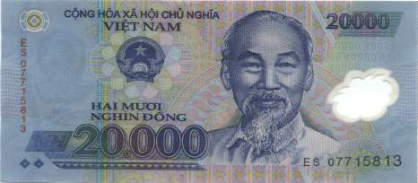
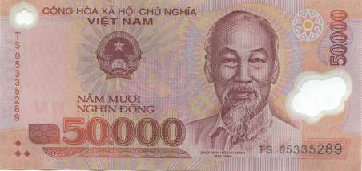
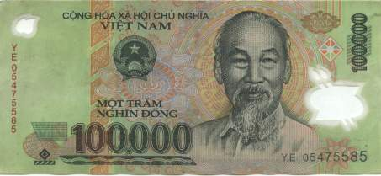

Toán: Tiền Vệt Nam
Quan sát mặt trước và mặt sau nêu các điểm giống nhau và khác nhau giữa các tờ giấy bạc.

Slide 6
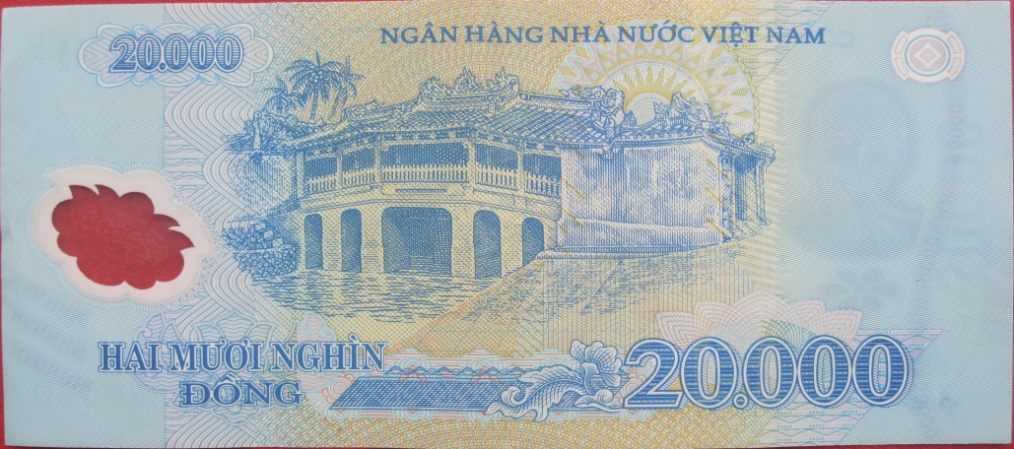
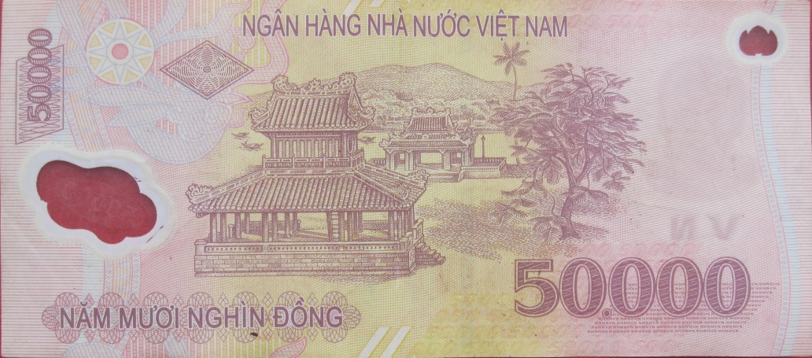
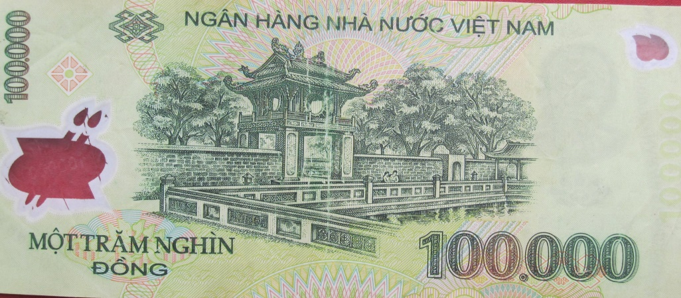

Slide 7
Ảnh
chân dung Bác Hồ

Slide 8
Quốc hiệu

Slide 9
Quốc huy

Slide 10
Nơi phát hành

Slide 11
Mệnh giá

Slide 12
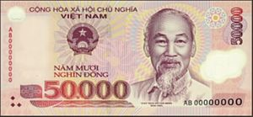
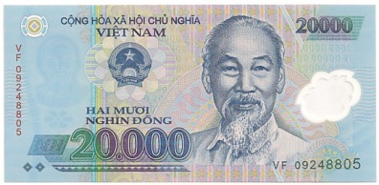
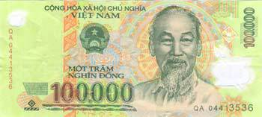
Kích thước

Slide 13
Màu sắc

Slide 14
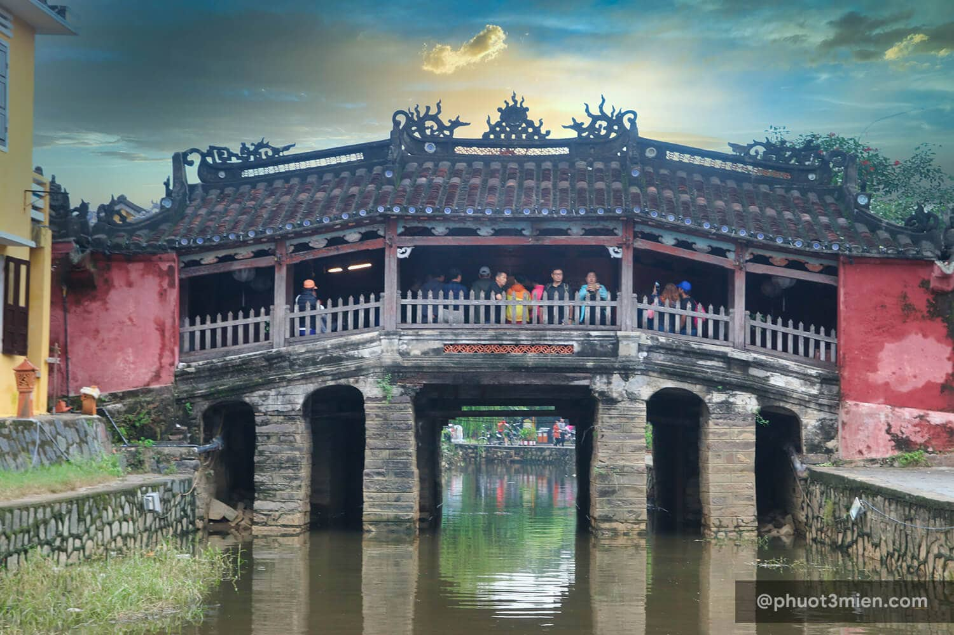
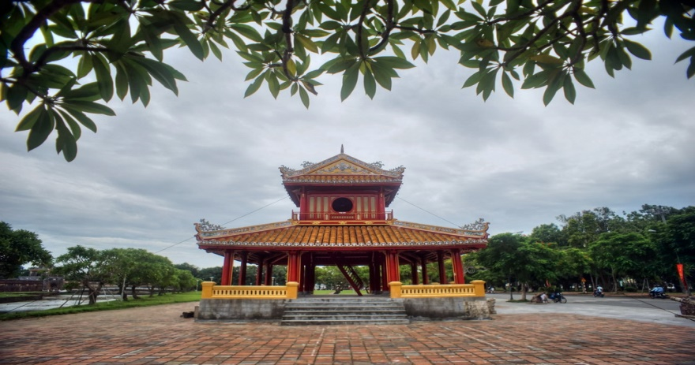
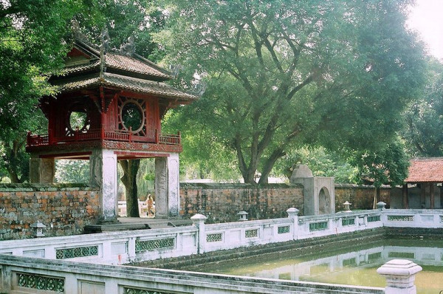
Chùa Cầu – Hội An
Phu Văn Lâu
Văn miếu Quốc tử Giám

Slide 15
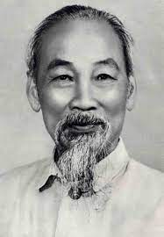

TIỀN VIỆT NAM
Chân dung Bác Hồ
Quốc huy
Giống nhau
Quốc hiệu
CỘNG HÒA XÃ HỘI CHỦ NGHĨA VIỆT NAM
Nơi phát hành
NGÂN HÀNG NHÀ NƯỚC VIỆT NAM
Chất liệu
polymer

Slide 16
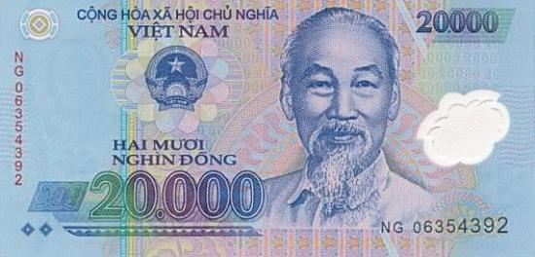
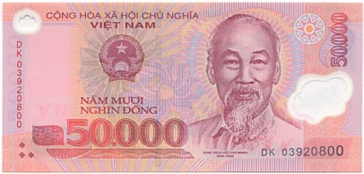
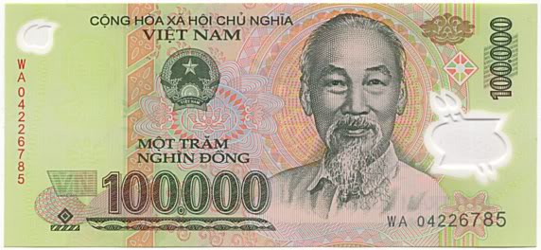
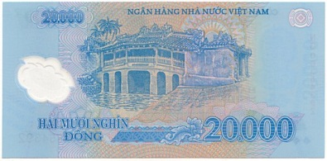
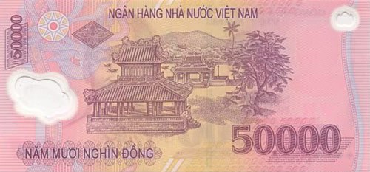
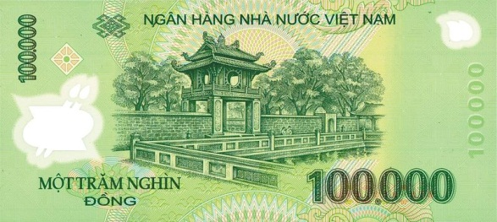
* Giống nhau:
Mặt phải đều có dòng chữ Cộng hòa xã hội chủ nghĩa Việt Nam,
có quốc huy, có chân dung Bác Hồ, có mệnh giá của tờ giấy bạc, có số seri.
Mặt trái có dòng chữ Ngân hàng Nhà nước Việt Nam.

Slide 17
TIỀN VIỆT NAM
Mệnh giá
Kích thước
Khác nhau
20 000: Màu xanh nước biển
50 000: màu hồng
100 000: Màu xanh lá cây
Màu sắc
Hình ảnh

Slide 18
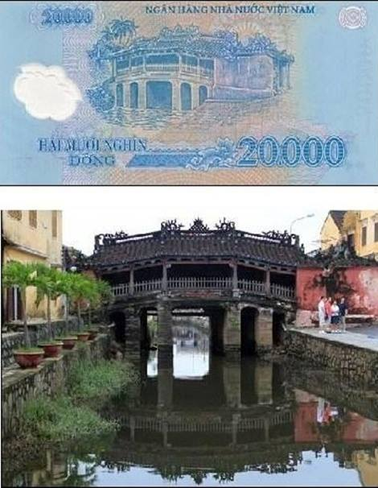
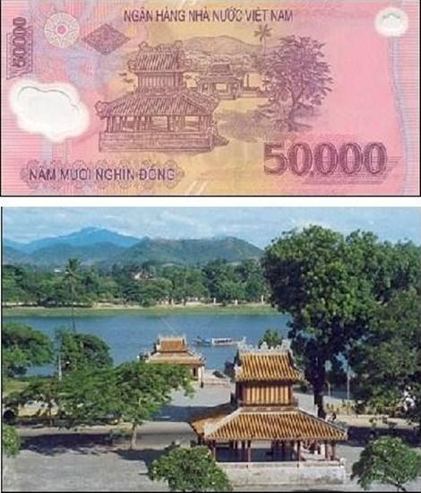
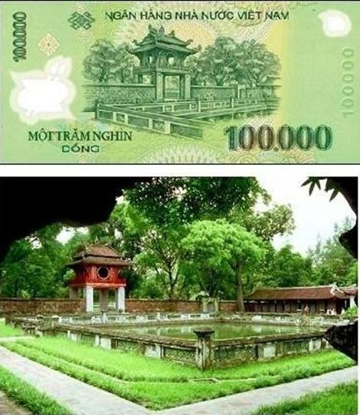
* Khác nhau:
Chùa Cầu – Hội An
màu xanh nước biển.
Nghênh Lương Đình Phu Văn Lâu - Huế -màu hồng
Văn miếu Quốc Tử Giám Hà Nội - màu xanh lá cây

Slide 19
Tiền Việt Nam
Giống
nhau
Khác nhau
Chân dung
Bác Hồ
Quốc huy, quốc hiệu
Nơi phát
hành
Chất liệu
Kích
thước
Mệnh
giá
Màu
sắc
Hình
ảnh
Trang
trí

Slide 20
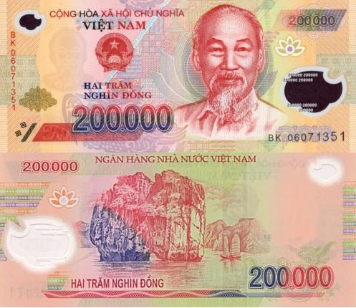
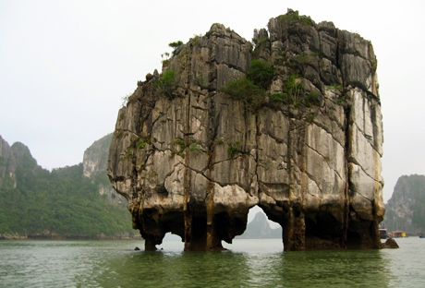
Trên tờ 200.000 đồng là hòn Đỉnh Hương thuộc Vịnh Hạ Long (Quảng Ninh). Phiến đá có hình một lư hương khổng lồ đứng giữa biển khơi như một vật thiêng cúng tế trời đất.

Slide 21
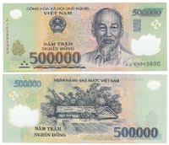
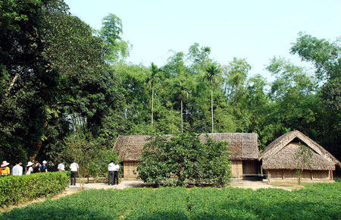
Tờ 500.000 đồng là hình ảnh ngôi nhà tranh 5 gian tại Làng Sen, Nam Đàn, Nghệ An. Đây là quê hương của Chủ tịch Hồ Chí Minh.

Slide 22
LUYỆN TẬP

Slide 23
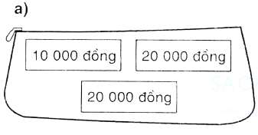
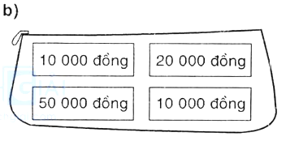
1
Mỗi ví đựng bao nhiêu tiền?
a) có 50 000 đồng
10 000 đồng
20 000 đồng
10 000 + 20 000 + 20 000 = 50 000 đồng
20 000 đồng
b) có 90 000 đồng
10 000 đồng
20 000 đồng
10 000 + 20 000 + 50 000 + 10 000
= 90 000 đồng
50 000 đồng
10 000 đồng

Slide 24
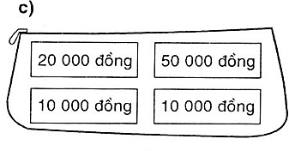
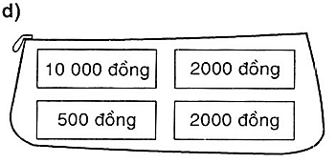
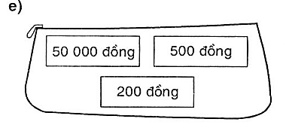
c) có 90 000 đồng
20 000 đồng
50 000 đồng
20 000 + 10 000 + 50 000 + 10 000
= 90 000 đồng
10 000 đồng
10 000 đồng
d) có 14 500 đồng
10 000 đồng
2000 đồng
10 000 + 500 + 2000 + 2000
= 14 500 đồng
500 đồng
2000 đồng
e) có 50 700 đồng
50 000 đồng
500 đồng
50 000 + 500 + 200
= 50 700 đồng
200 đồng

Slide 25
Mẹ mua cho Lan một chiếc cặp sách giá 15000 đồng và một bộ quần áo mùa hè giá 25000 đồng. Mẹ đưa cô bán hàng 50000 đồng. Hỏi cô bán hàng phải trả lại mẹ bao nhiêu tiền ?
2
Tóm tắt
Bài giải
Cặp sách: 15 000 đồng
Số tiền mẹ mua chiếc cặp và một bộ quần áo là:
Quần áo: 25 000 đồng
Đưa : 50 000 đồng
15 000 + 25 000 = 40 000(đồng)
Trả lại: …..…….... đồng?
Số tiền cô bán hàng phải trả lại mẹ là:
50 000 – 40 000 = 10 000(đồng)
Đáp số: 10 000 đồng.

Slide 26
3
Mỗi cuốn vở giá 1200 đồng. Viết số tiền thích hợp vào ô trống trong bảng:
Số cuốn vở | 1 cuốn | 2 cuốn | 3 cuốn | 4 cuốn
Thành tiền | 1200 đồng
2400 đồng
3600 đồng
4800 đồng

Slide 27
4
Viết số thích hợp vào ô trống (theo mẫu)
Tổng số tiền | Số các tờ giấy bạc
 | 10 000 đồng | 20 000 đồng | 50 000 đồng
80 000 đồng | 1 | 1 | 1
90 000 đồng
100 000 đồng
70 000 đồng
2
1
1
1
2
1
0
1
1

Slide 28
CHÀO TẠM BIỆT!

